Slide 1
Оптимизированная технология
PROGRESS REPORT
как основа для формирования
индивидуального образовательного маршрута обучающегося
Александрова Е.В., учитель начальных классов,
председатель МО начальной школы.

Slide 2
PROGRESS
REPORT
УЧИТЕЛЬ УЧЕНИК РОДИТЕЛИ
Заполнение PROGRESS REPORT
Мотивация достижений
Ознакомление с PROGRESS REPORT
Анализ достижений каждого ученика, составление индивидуального маршрута для одарённых учеников, индивидуального маршрута коррекции знаний, работа на занятиях внеурочной деятельности
Осмысление полученной информации, поиск ответов на вопросы
Работа согласно индивидуального маршрута
Следование (не следование) рекомендациям по развитию способностей своего ребёнка
Работа с родителями
Подведение итогов, коррекция

Slide 3
Работа с родителями

Slide 4
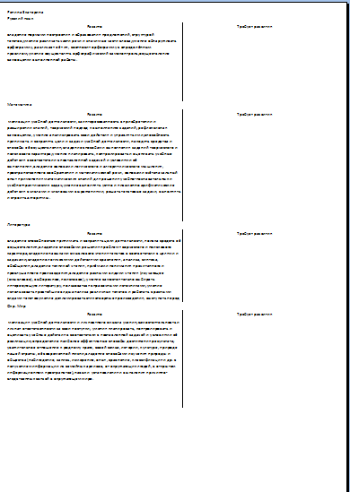
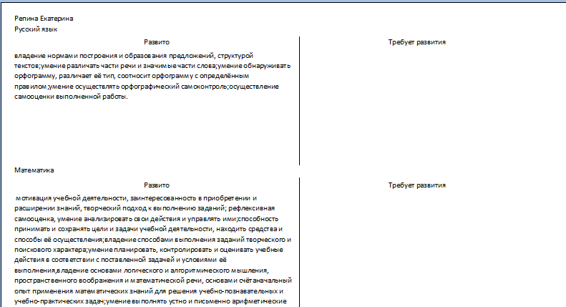

Slide 5
Индивидуальный маршрут одаренного ученика:
-учитель- ученик( урочная деятельность): индивидуальные карточки по математике и русскому языку повышенный уровень сложности;
внеурочная деятельность:«Клуб юных математиков», «Занимательная грамматика» развивающие задания, задания для подготовки к олимпиадам;
-учитель-ученик-родитель: подготовка творческих проектов.

Slide 6
Индивидуальный маршрут коррекции знаний ученика:
-ученик-учитель( урочная деятельность):русский язык( индивидуальные карточки на отработку орфограмм), математика (индивидуальные карточки на отработку вычислительных навыков, составление и решение задач);
ученик-учитель(внеурочная деятельность):составление схем-опор, работа с таблицами, работа со словарями, "преднамеренные ошибки», "ищу ошибки».

Slide 7
Анализ контрольных работ по математике учеников 4 «Б» класса за 2015-2016 2016-2017 гг.

Slide 8
Анализ письменных работ по русскому языку учеников 4 «Б» класса 2015-2016 2016-2017гг.

Slide 9
Участие учеников 4 «Б» класса в НПК Юность. Культура. Наука.
В районный тур вышло 4 ученика из них 2 человека приняли участие в конкурсе «Малая дорога в Сколково»

Slide 10
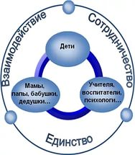
Результаты работы
-получение достаточно полной информации о результатах учебной деятельности обучающихся с учётом показателей динамики;
-получение картины пробелов в знаниях, умениях и навыках обучающихся по проверяемым учебным элементам;
-оперативная коррекция деятельности педагога с целью формирования положительной мотивации к учебной деятельности

Slide 11
Спасибо за внимание

